Slide 1


Slide 3

Theo em, hiện nay các loài động vật hoang dã đang phải đối diện với vấn đề gì?
Các loài động vật đang suy giảm về số lượng do những tác động tiêu cực của con người, nhiều loài đứng trước nguy cơ tuyệt chủng, chúng ta cần có những biện pháp cấp bách để bảo vệ chúng.

Slide 4





Slide 5


Slide 6

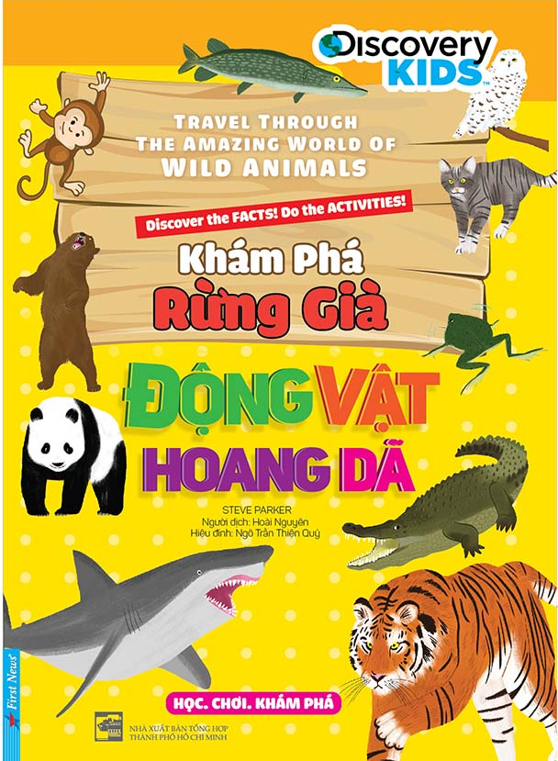
1. Chuẩn bị
Hãy kể tên sản phẩm mà nhóm em đã chuẩn bị để nói về các loài động vật hoang dã
G: Một số cuốn sách về động vật hoang dã: Sinh vật trú ẩn và săn mồi (Rắt Ô-oen), Khám phá rừng già – Động vật hoang dã (Xti Pa-cơ),…

Slide 7
1. Chuẩn bị
Ghi chép các thông tin quan trọng về những hoạt động bảo vệ động vật hoang dã.
+ Chọn một loài động vật hoang dã và vấn đề đang bị đe dọa đối với loài động vật này. Khi giới thiệu loài động vật hoang dã, làm rõ vai trò của chúng đối với cuộc sống?
+ Những nội dung cần lưu ý khi nhắc tới việc bảo tồn:
Nêu rõ lý do tại sao loài động vật ấy cần được bảo tồn? VD: bị săn bắn, khai thác bừa bãi; môi trường sống bị ảnh hưởng bởi thiên nhiên và con người,….
Chỉ ra các hoạt động bảo tồn? VD: kêu gọi, tuyên truyền, xây các bảo tàng, khu bảo tồn,…

Slide 8
2. Thảo luận
Người điều hành nêu nội dung thảo luận.
Từng bạn trình bày ý kiến đã chuẩn bị. Ví dụ:
+ Thực tế: Nhiều loài động vật đang có nguy cơ tuyệt chủng, bị săn bắt, buôn bán trái phép; rừng bị chặt phá khiến môi trường sống của động vật hoang dã bị đe dọa;…
+ Những việc cần làm: Lập các khu bảo tồn; tuyên truyền vận động không chặt phá rừng, không săn bắt, không buôn bán động vật hoang dã;…

Slide 9
2. Thảo luận
Cả nhóm trao đổi, góp ý và thống nhất ý kiến:
Khẳng định tầm quan trọng của việc bảo tồn động vật hoang dã.
Nhấn mạnh những việc cần làm để bảo tồn động vật hoang dã.

Slide 10
3. Đánh giá
Những thông tin quan trọng
Ý kiến hay
……….

Slide 11


Slide 12
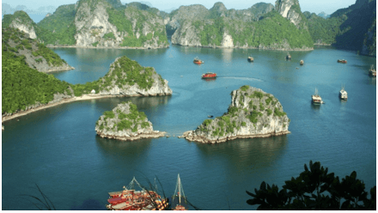
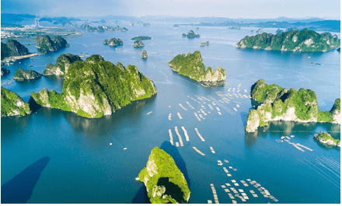
Sưu tầm tranh ảnh và tìm đọc thêm những thông tin về vịnh Hạ Long

Slide 13


